Slide 1



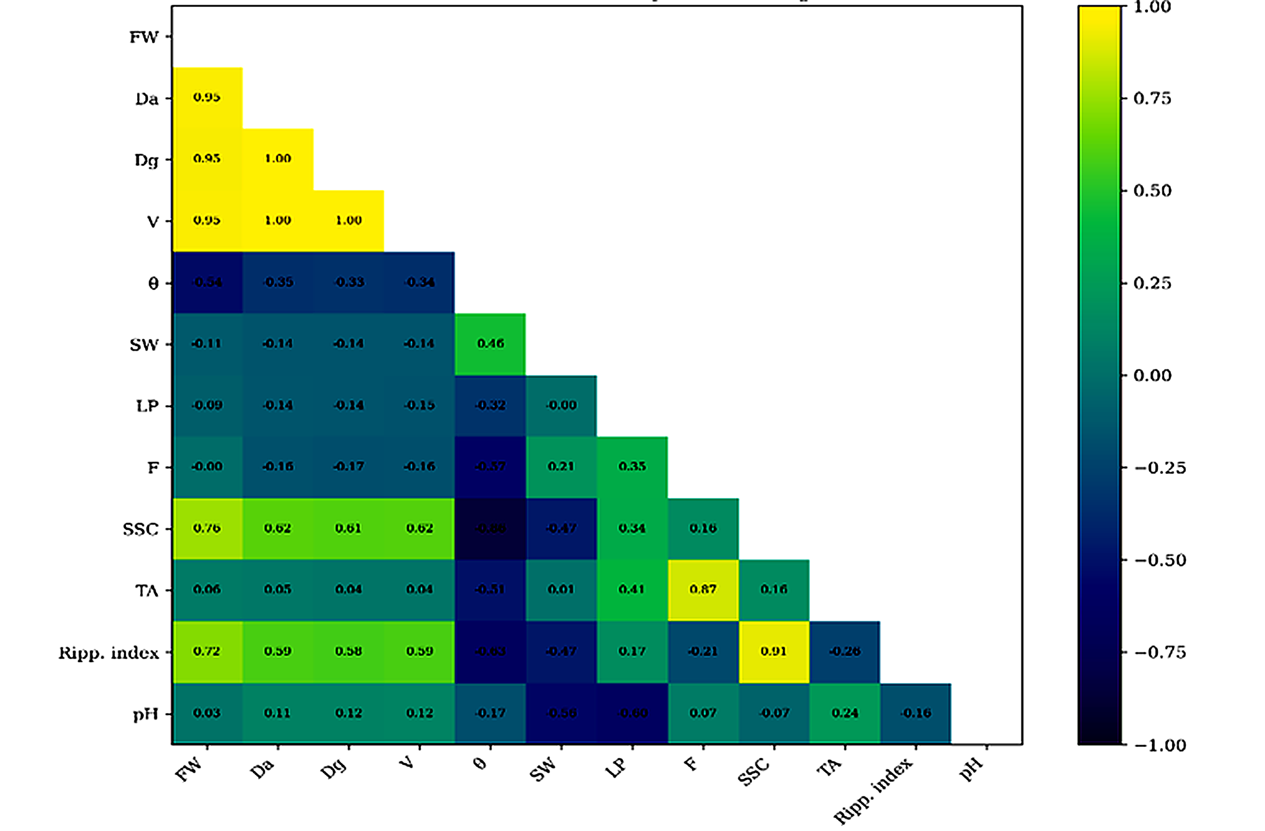
Conferința anuală
"Realizări și perspective în cercetarea agricolă
și silvică românească”
Ediția a V-a – 28 mai 2026
CARACTERISTICILE DE CALITATE A FRUCTELOR LA UNELE SOIURI SELECȚIONATE DE VIȘIN (PRUNUS CERASUS L.) DIN COLECȚIA DE GERMOPLASMĂ A SCDP IAȘI
PERJU Ionel¹, MINEAȚĂ Iulia¹*, SÎRBU Sorina¹, DAMIAN Iuliana Elena¹, UNGUREANU Ionuț Vasile¹
INTRODUCERE
Stațiunea de Cercetare-Dezvoltare pentru Pomicultură (SCDP) Iași deține în colecția de germoplasmă de vișin (Prunus cerasus L. ) peste 200 de genotipuri (specii sălbatice, populații locale, cultivaruri și selecții).
Scopul prezentului studiu a fost de a evalua variabilitatea însușirilor biometrice și fizico-chimice ale calității fructelor la șase genotipuri de vișin din colecția de germoplasmă a SCDP Iași, cultivate în condiții temperat-continentale în nord-estul României, și de a identifica caracteristicile superioare care ar putea fi valoroase pentru programele de ameliorare și utilizarea tehnologică.
MATERIAL ŞI METODE
Soiuri utilizate
‘Rival’ | ‘De Botoșani’ | ‘Granatnaia’ | ‘Heimanns Konserven’ | ‘Milvare’ | ‘Royal Duke’
SCDP Iași, 2023-2025
Temperatura medie anuală (℃) |  |  | Suma precipitațiilor anuale (mm)
2023 | 2024 | 2025 | 2023 | 2024 | 2025
12,43 | 12,50 | 11,22 | 284,5 | 611,2 | 532,0
REZULTATE ȘI DISCUȚII
Tabel 1. Caracteristici biometrice și fizice ale unor genotipuri de vișin (Prunus cerasus L.) din colecția de germoplasmă a SCDP Iași
Genotip | FW^{1,*} | Da^{2,*} | Dg^{3,*} | V^{4,*} | Θ^{5,*} | SW^{6,*} | LP^{7,*}
 | (g) | (mm) | (mm) | (mm³) | (%) | (g) | (mm)
Rival | 6.53 ^{b} | 20.66 ^{b} | 20.60 ^{b} | 4576.17 ^{b} | 90.32 ª | 0.49 ª | 44.32 ^{ab}
Botoșani | 6.51 ^{b} | 20.07 ^{f} | 19.97 ^{f} | 4169.37 ^{f} | 88.05 ^{b} | 0.44 ^{ab} | 41.58 ^{cd}
Granatnaia | 6.19 ^{d} | 20.39 ^{e} | 20.34 e | 4404.05 e | 90.39 ª | 0.39 ^{bc} | 33.08 e
Heimanns Konserven | 6.39 ^{c} | 20.60 ^{c} | 20.52 ^{c} | 4524.50 ^{c} | 88.69 ^{ab} | 0.40 ^{bc} | 42.81 ^{bc}
Milvare | 8.23 ª | 22.30 ª | 22.20 ª | 5730.04 ª | 87.87 ^{b} | 0.39 ^{bc} | 38.91 ^{d}
Royal Duke | 6.51 ^{b} | 20.54 ^{d} | 20.46 ^{d} | 4481.43 ^{d} | 88.41 ^{b} | 0.31 ^{c} | 46.38 ª
Medie | 6.74 | 20.76 | 20.68 | 4647.59 | 88.95 | 0.41 | 41.18
STDEV | 0.77 | 0.78 | 0.78 | 549.10 | 1.12 | 0.06 | 4.70
COVAR | 11.39 | 3.77 | 3.76 | 11.81 | 1.26 | 14.97 | 11.41
* valorile urmate de litere diferite corespund cu diferența statistică semnificativă conform testului Duncan p ≤ 0.05, n = 3; ¹-FW-greutate fruct; ²-Da-diametru aritmetic; ³-Dg-diametru geometric; ⁴-V-volumul fructului; ⁵- Θ-sfericitate; ⁶-SW-greutate sâmbure; ⁷-LP-lungime peduncul.
Tabel 2. Caracteristicile fizico-chimice ale unor soiuri selectate de vișin (Prunus cerasus L.) din colecția de germoplasmă a SCDP Iași
Genotip | F^{8,*} | SSC^{9,*} | TA^{10,*} | Rippening index | pH
 | (kg·cm⁻²) | (°Brix) | (g malic acid·100 g⁻¹)
Rival | 0.25 ^{b} | 15.54 ^{d} | 1.13 ^{ab} | 13.90 ^{c} | 3.01 ^{d}
Botoșani | 0.36 ª | 16.94 ^{c} | 1.16 ^{ab} | 14.62 ^{bc} | 3.10 ^{c}
Granatnaia | 0.18 ^{d} | 14.82 ^{e} | 1.09 ^{b} | 13.56 ^{c} | 3.20 ª
Heimanns Konserven | 0.36 ª | 15.93 ^{d} | 1.23 ª | 13.07 ^{c} | 3.20 ª
Milvare | 0.26 ^{b} | 18.66 ª | 1.15 ^{ab} | 16.23 ª | 3.15 ^{b}
Royal Duke | 0.23 ^{c} | 17.80 ^{b} | 1.13 ^{ab} | 15.72 ^{ab} | 3.10 ^{c}
Medie | 0.27 | 16.62 | 1.15 | 14.48 | 3.13
STDEV | 0.07 | 1.45 | 0.05 | 1.29 | 0.08
COVAR | 26.73 | 8.73 | 4.06 | 8.90 | 2.43
* valorile urmate de litere diferite corespund cu diferența statistică semnificativă conform testului Duncan p ≤ 0.05, n = 3; ⁸-F-fermitatea fructului; ⁹-SSC-substanța uscată solubilă; ¹⁰- TA-aciditate titrabilă.
CONCLUZII
1. Prezentul studiu a relevat o variabilitate semnificativă a atributelor biometrice și fizico-chimice ale calității fructelor la cele șase soiuri de vișine evaluate în condiții temperat-continentale. Soiul „Milvare” s-a remarcat datorită dimensiunii mai mari a fructelor și conținutului mai mare de zaharuri solubile, indicând potrivirea sa atât pentru consumul în stare proaspătă, cât și pentru procesare, în timp ce soiuri precum „Botoșani” și „Granatnaia” au fost mai potrivite pentru procesarea industrială.
2. Analiza corelației a confirmat strânsa interrelație dintre dimensiunea fructelor și însușirile de calitate, în special asocierea pozitivă dintre dimensiunea fructelor și acumularea de zahăr, precum și dependența puternică a indicelui de coacere de conținutul de zaharuri solubile.
3. Soiurile studiate reprezintă resurse genetice valoroase pentru programele de ameliorare care vizează îmbunătățirea calității fructelor, a adecvării tehnologice și a adaptării la cerințele actuale de producție.
Fig. 1. Harta termică a corelației Pearson între trăsăturile biometrice și fizico-chimice ale unor genotipuri de vișin

Slide 2
The 5th Edition of the Annual Conference
“Romanian agricultural and forestry research: achievements and prospectives”
May 28, 2026
FRUIT QUALITY ATTRIBUTES OF SOME SELECTED SOUR CHERRY (PRUNUS CERASUS L.) CULTIVARS FROM THE RSFG IAȘI GERMPLASM COLLECTION
PERJU Ionel¹, MINEAȚĂ Iulia¹*, SÎRBU Sorina¹, DAMIAN Iuliana Elena¹, UNGUREANU Ionuț Vasile¹
INTRODUCTION
Research Station for Fruit Growing (RSFG) Iasi, Romania has in its germplasm collection of sour cherry (Prunus cerasus L.) over 200 genotypes (wild species, local populations, cultivars and selections).
The aim of the present study was to assess the variability of biometric and physicochemical fruit quality traits in six sour cherry cultivars from the germplasm collection of the Research Station for Fruit Growing Iași, grown under temperate-continental conditions in northeastern Romania, and to identify cultivars with superior characteristics that could be valuable for breeding programs and technological utilization.
MATERIAL AND METHODS
BIOLOGICAL MATERIAL
‘Rival’ | ‘De Botoșani’ | ‘Granatnaia’ | ‘Heimanns Konserven’ | ‘Milvare’ | ‘Royal Duke’
RSFG Iasi, 2023-2025
Air temperature (℃) |  |  | Precipitation (mm)
2023 | 2024 | 2025 | 2023 | 2024 | 2025
12.43 | 12.50 | 11.22 | 284.5 | 611.2 | 532.0
RESULTS AND DISCUSSIONS
Table 1. Biometric and physical characteristics of selected sour cherry (Prunus cerasus L.) cultivars from the RSFG Iași germplasm collection
Cultivar | FW^{1,*} | Da^{2,*} | Dg^{3,*} | V^{4,*} | Θ^{5,*} | SW^{6,*} | LP^{7,*}
 | (g) | (mm) | (mm) | (mm³) | (%) | (g) | (mm)
Rival | 6.53 ^{b} | 20.66 ^{b} | 20.60 ^{b} | 4576.17 ^{b} | 90.32 ª | 0.49 ª | 44.32 ^{ab}
Botoșani | 6.51 ^{b} | 20.07 ^{f} | 19.97 ^{f} | 4169.37 ^{f} | 88.05 ^{b} | 0.44 ^{ab} | 41.58 ^{cd}
Granatnaia | 6.19 ^{d} | 20.39 ^{e} | 20.34 e | 4404.05 e | 90.39 ª | 0.39 ^{bc} | 33.08 e
Heimanns Konserven | 6.39 ^{c} | 20.60 ^{c} | 20.52 ^{c} | 4524.50 ^{c} | 88.69 ^{ab} | 0.40 ^{bc} | 42.81 ^{bc}
Milvare | 8.23 ª | 22.30 ª | 22.20 ª | 5730.04 ª | 87.87 ^{b} | 0.39 ^{bc} | 38.91 ^{d}
Royal Duke | 6.51 ^{b} | 20.54 ^{d} | 20.46 ^{d} | 4481.43 ^{d} | 88.41 ^{b} | 0.31 ^{c} | 46.38 ª
Average | 6.74 | 20.76 | 20.68 | 4647.59 | 88.95 | 0.41 | 41.18
STDEV | 0.77 | 0.78 | 0.78 | 549.10 | 1.12 | 0.06 | 4.70
COVAR | 11.39 | 3.77 | 3.76 | 11.81 | 1.26 | 14.97 | 11.41
*within each column, values followed by different letters correspond with the significant statistical difference according to Duncan test at p ≤ 0.05, n = 3; ¹-FW-fruit weight; ²-Da-Arithmetic mean diameter; ³-Dg-Geometric mean diameter; ⁴-V- fruit volume; ⁵- Θ- Sphericity; ⁶-SW- stone weight; ⁷-LP- Peduncle length.
Tabel 2. Physicochemical characteristics of selected sour cherry (Prunus cerasus L.) cultivars from the RSFG Iași germplasm collection
Cultivar | F^{8,*} | SSC^{9,*} | TA^{10,*} | Rippening index | pH
 | (kg·cm⁻²) | (°Brix) | (g malic acid·100 g⁻¹)
Rival | 0.25 ^{b} | 15.54 ^{d} | 1.13 ^{ab} | 13.90 ^{c} | 3.01 ^{d}
Botoșani | 0.36 ª | 16.94 ^{c} | 1.16 ^{ab} | 14.62 ^{bc} | 3.10 ^{c}
Granatnaia | 0.18 ^{d} | 14.82 ^{e} | 1.09 ^{b} | 13.56 ^{c} | 3.20 ª
Heimanns Konserven | 0.36 ª | 15.93 ^{d} | 1.23 ª | 13.07 ^{c} | 3.20 ª
Milvare | 0.26 ^{b} | 18.66 ª | 1.15 ^{ab} | 16.23 ª | 3.15 ^{b}
Royal Duke | 0.23 ^{c} | 17.80 ^{b} | 1.13 ^{ab} | 15.72 ^{ab} | 3.10 ^{c}
Average | 0.27 | 16.62 | 1.15 | 14.48 | 3.13
STDEV | 0.07 | 1.45 | 0.05 | 1.29 | 0.08
COVAR | 26.73 | 8.73 | 4.06 | 8.90 | 2.43
* within each column, values followed by different letters correspond with the significant statistical difference according to Duncan test at p ≤ 0.05, n = 3; ⁸-F-Firmness; ⁹-SSC-soluble solids content; ¹⁰- TA-titratable acidity
CONCLUSIONS
1. The present study revealed significant variability in biometric and physicochemical fruit quality attributes among the six sour cherry cultivars evaluated under temperate-continental conditions. ‘Milvare’ stood out due to its larger fruit size and higher soluble solids content, indicating its suitability for both fresh consumption and processing, while cultivars such as ‘Botoșani’ and ‘Granatnaia’ were more appropriate for industrial processing.
2. Correlation analysis confirmed the close interrelationship between fruit size and quality traits, particularly the positive association between fruit size and sugar accumulation, as well as the strong dependence of the ripening index on soluble solids content.
3. The studied cultivars represent valuable genetic resources for breeding programs aimed at improving fruit quality, technological suitability, and adaptation to current production requirements
Fig.1. Pearson correlation heatmap among biometric and physicochemical traits of selected sour cherry (Prunus cerasus L.) cultivars

